Slide 1
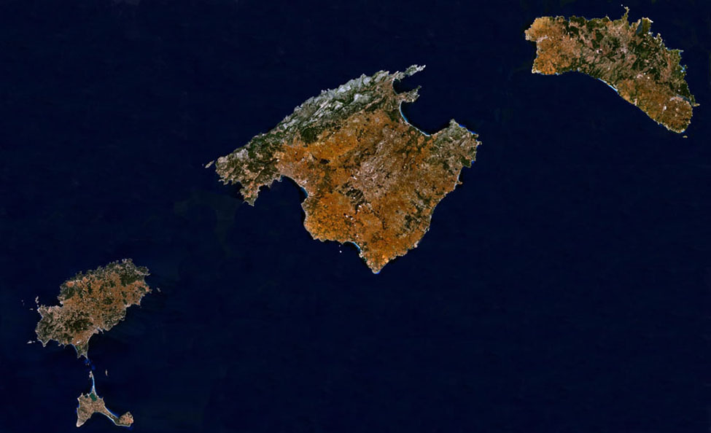
ISLAS BALEARES
IBIZA

Slide 2
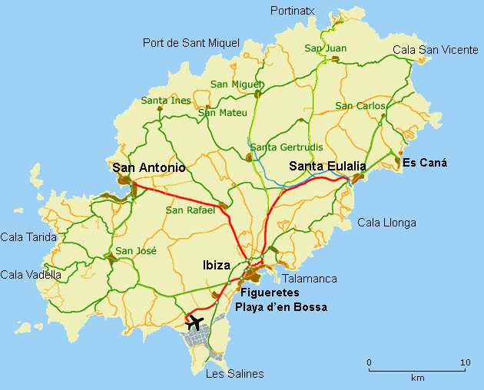

Slide 3
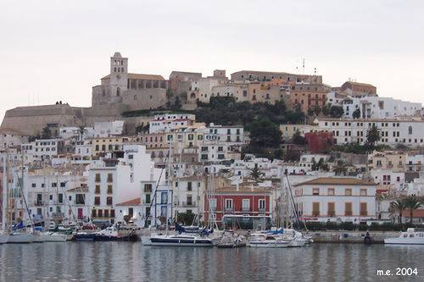
CIUDAD Y PUERTO DE IBIZA

Slide 4
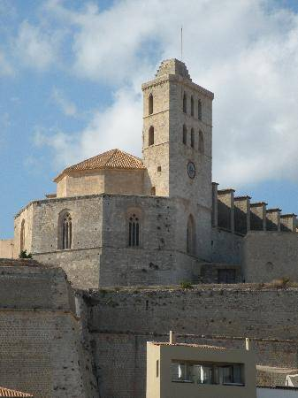
CATEDRAL

Slide 5
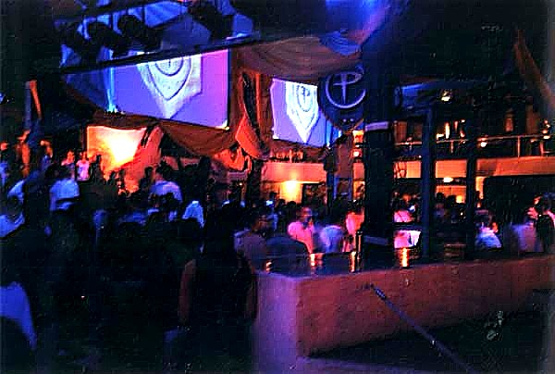
DISCO PACHA

Slide 6
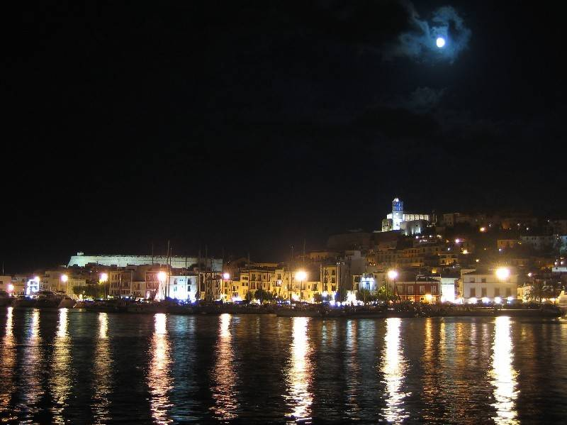
IBIZA DE NOCHE

Slide 7
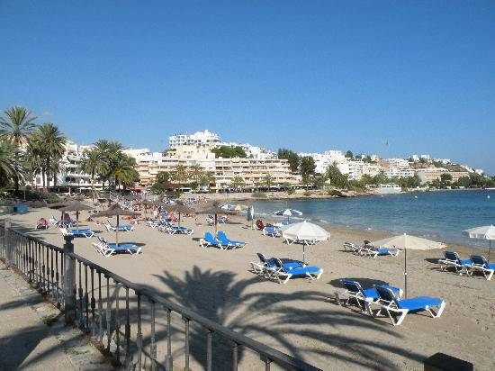
PLAYA FIGUERETES

Slide 8
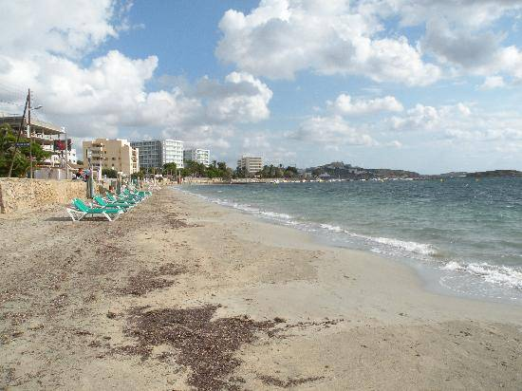
PLAYA D´EN BOSSA

Slide 9
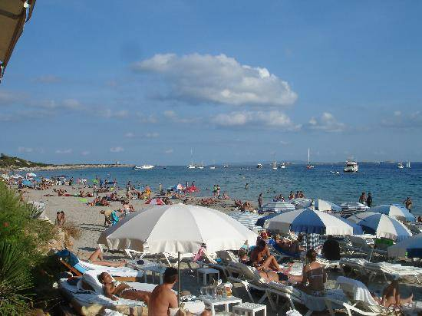
PLAYA LES SALINES

Slide 10
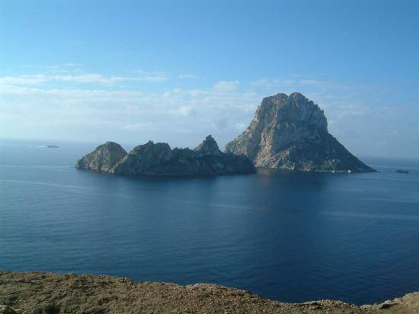
ES VEDRA

Slide 11
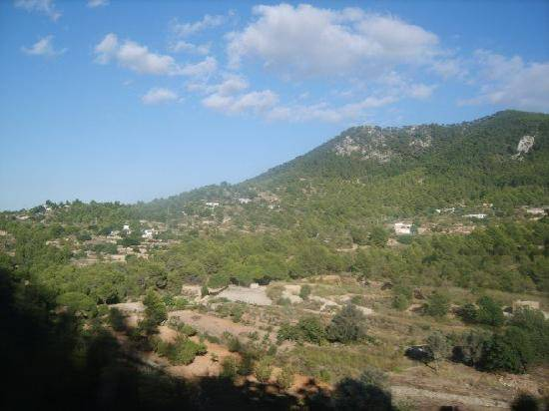
SAN JOSE

Slide 12
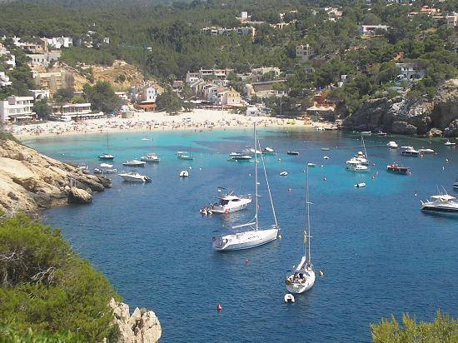
CALA VADELLA

Slide 13
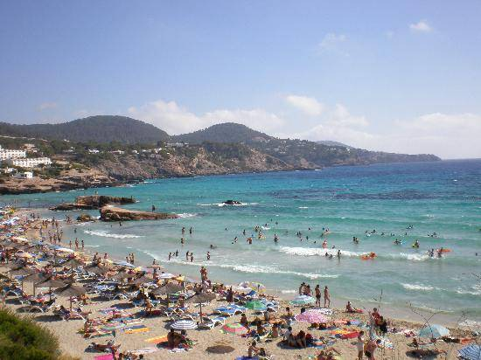
CALA TARIDA

Slide 14
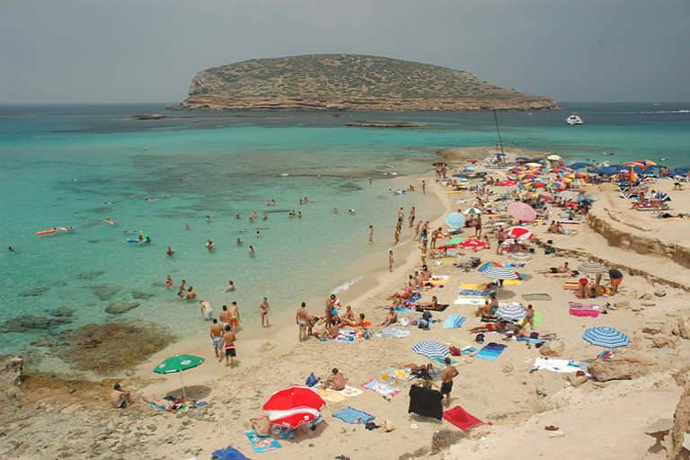
CALA CONTA

Slide 15
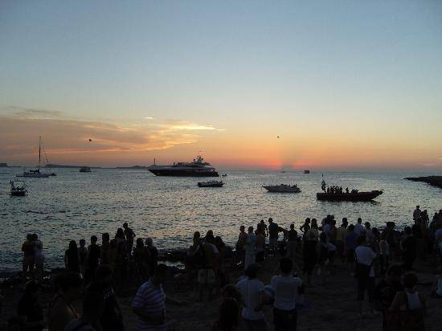
ATARDECER EN SAN ANTONIO BAY

Slide 16
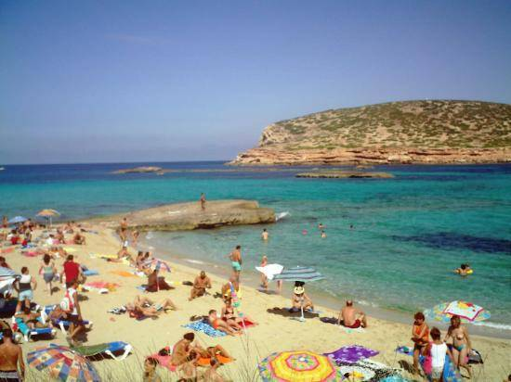
CALA BASSA

Slide 17
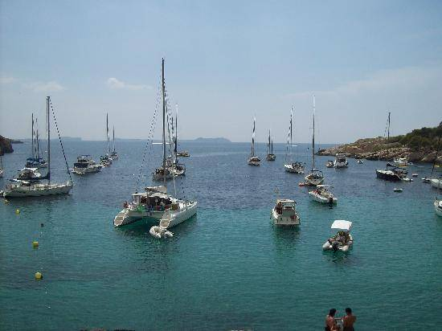
CALA SALADA

Slide 18
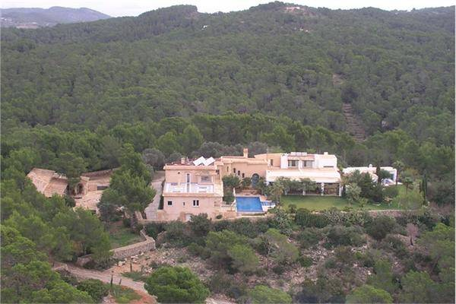
SANTA INES

Slide 19
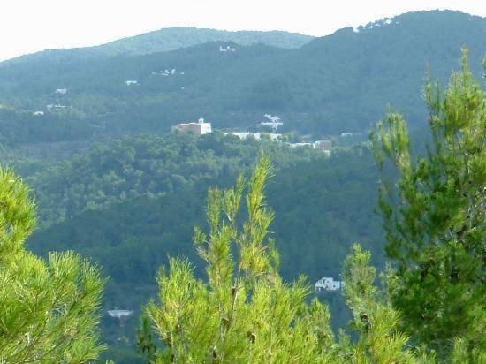
SAN MATEU

Slide 20
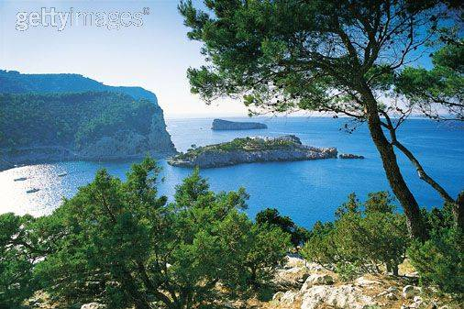
PORT SAN MIGUEL DE BALASANT

Slide 21
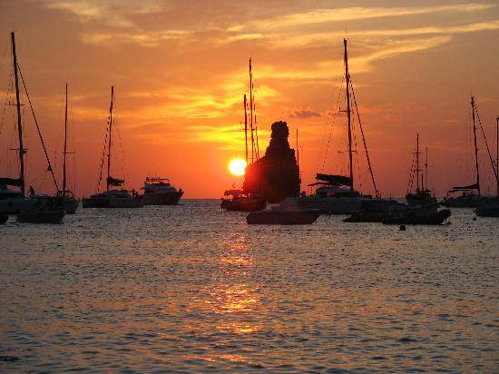
BENIRRAS

Slide 22
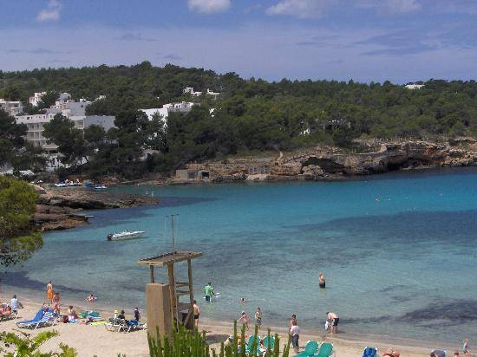
PORTINATX

Slide 23
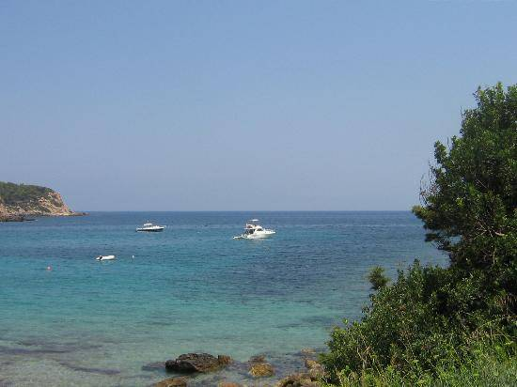
CALA SAN VICENTE

Slide 24
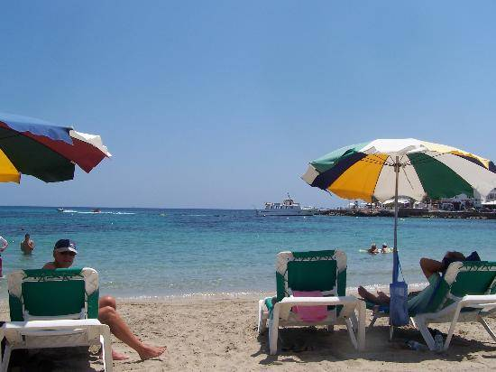
ES CANA

Slide 25
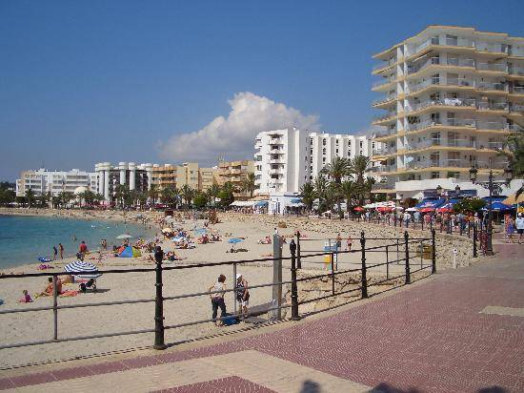
SANTA EULALIA DEL RIO

Slide 26
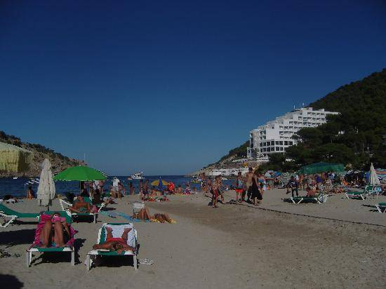
CALA LLONGA

Slide 27
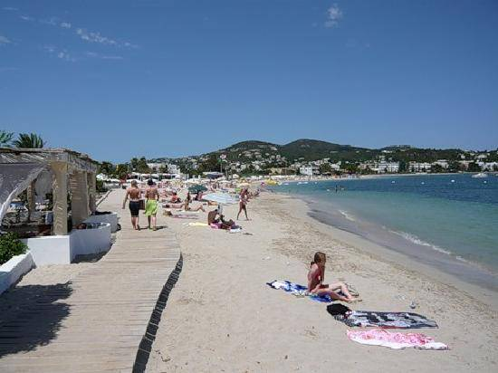
PLAYA TALAMANCA

Slide 28

AEROPUERTO DE IBIZA

Slide 29


O L E
Música: “SOLO SE VIVE UNA VEZ” por AZUCAR MORENA

Slide 30







¿Te ha gustado?
Puedes ver más entrando
Aquí
Además puedes recibir powerpoints en tu correo electrónico suscribiéndote aquí:

